Slide 1
উছমান গনি
সহকারী শিক্ষক
শরিফাবাদ দাখিল মাদরাসা
শরিফাবাদ, হবিগঞ্জ

Slide 2
Gmail vs Google Meet

Slide 3
Google Meet App
ছাড়া
Gmail App দিয়ে
Online এ
মিটিং বা ক্লাস করা যায় ।

Slide 4
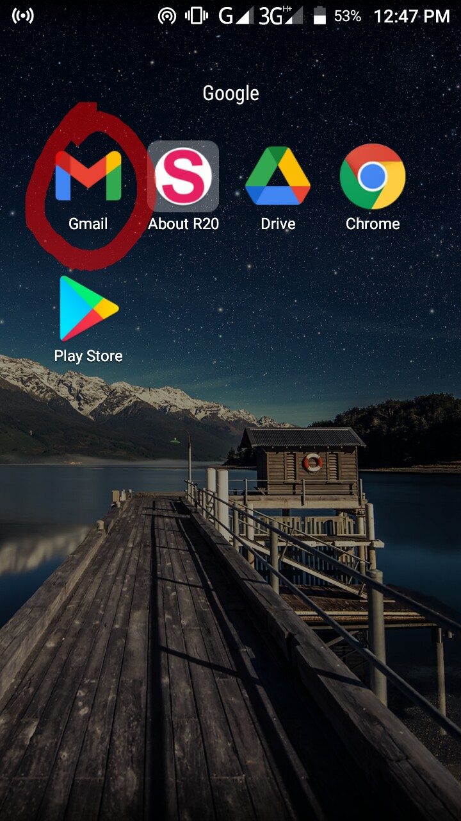
Click Gmail App
Go to Next Page

Slide 5
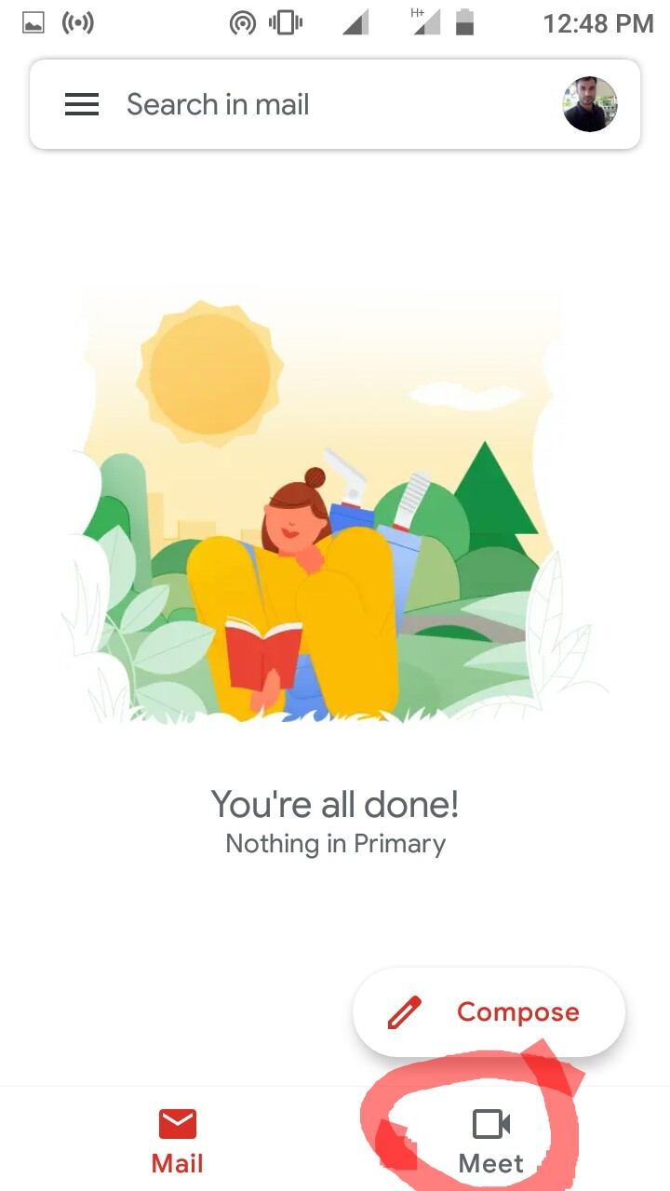
Click Meet
Go Next Page

Slide 6
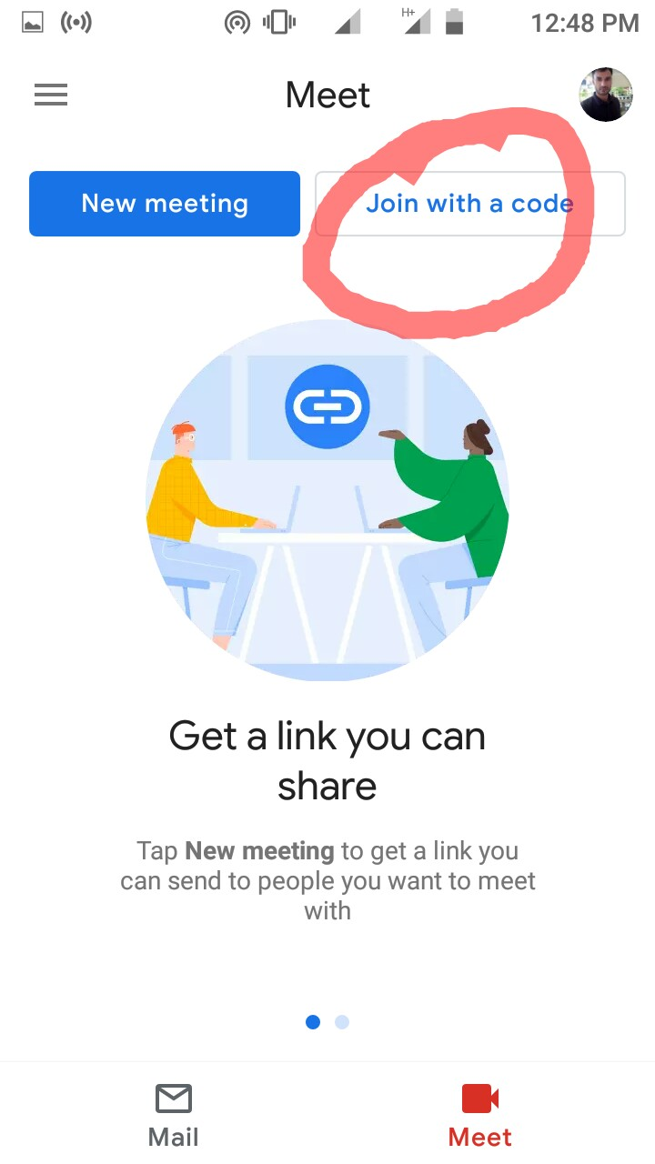
Click Join With a Code
Go to Next Page

Slide 7
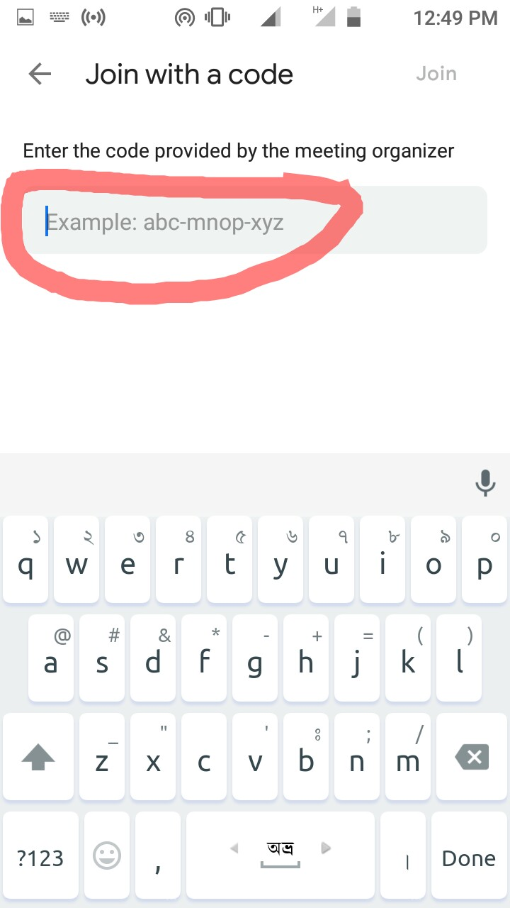
Write a Code in Red
Mark Point
Go to Next Page

Slide 8
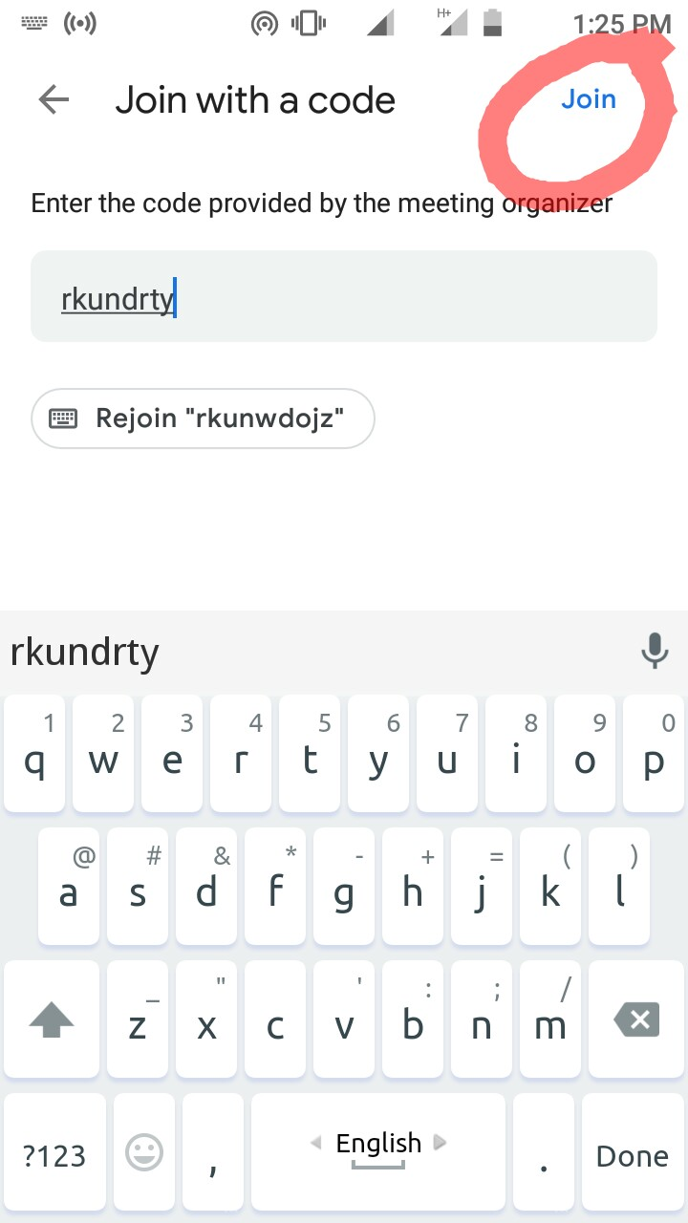
Click Join
Go to Next Page

Slide 9
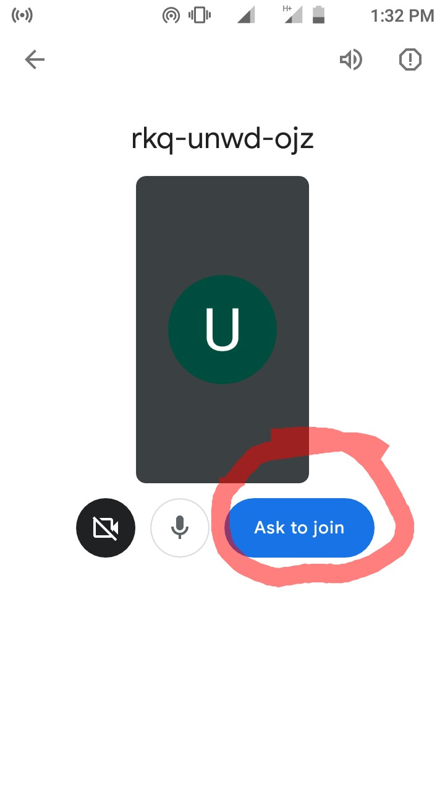
Click Ask To Join
Go to Next Page

Slide 10
ভিডিও টি দেখার জন্য ধন্যবাদ

